Slide 1
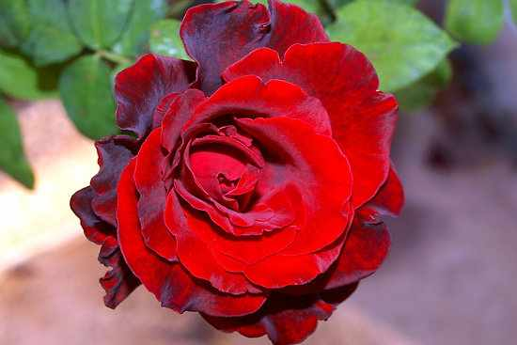
স্বাগতম

Slide 2
পরিচিতি
মোঃ আব্দুর রহমান
সহকারী শিক্ষক (কৃষি)
বিশ্বনাথ কামিল মাদ্রাসা,
বিশ্বনাথ, সিলেট।
মোবাইল নং- ০১৭৪৭০৯১২৫৭

Slide 3
পাঠ পরিচিতি
বিষয়ঃ কৃষি শিক্ষা
পাঠঃ বৃক্ষ রোপণ
সময়ঃ 5০ মিনিট

Slide 4
আচরণিক উদ্দেশ্য
১। চারা রোপণের জন্য গর্তের মাপ বলতে পারবে।
২। বৃক্ষ রোপণের জন্য কী কী সার দিতে হয় তা বলতে পারবে।
৩। চারা রোপণের পূর্বে গর্ত করার প্রয়োজনীয়তা বর্ণনা করতে পারবে।
৪। বৃক্ষ রোপণের ধাপ গুলো ব্যাখ্যা করতে পারবে।

Slide 5
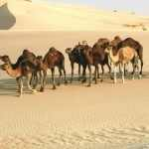
উপরে ছবিটি কোন স্থানের ?
এখানে বসবাসের জন্য কী প্রয়োজন?

Slide 6
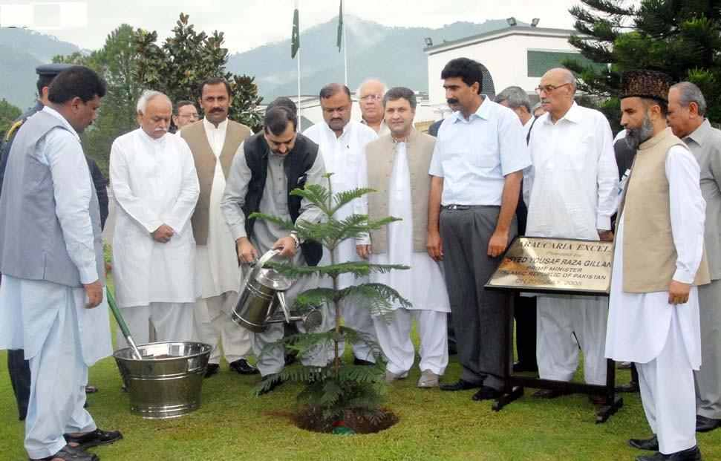
উপরে ছবি দেখে কী বুঝা যাচ্ছে ?
ক) বৃক্ষের সৌন্দর্য্য অবলোকন করছেন
খ) বৃক্ষের চারা রোপন করেছেন

Slide 7
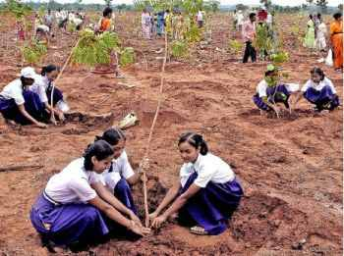
বৃক্ষ রোপণ

Slide 8
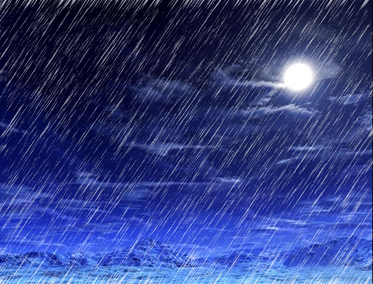
উপরের ছবিটি কোন সময়ের?
বর্ষাকাল

Slide 9
উপরের ছবিটি কোন সময়ের?
শীতকাল

Slide 10
চারা রোপণের উপযুক্ত সময় কখন ?
শীতকাল
বর্ষাকাল

Slide 11
গর্তের মাপ কেমন হবে ?
50 সেমি ( দৈর্ঘ্য )
50 সেমি
( প্রস্থ )
50 সেমি (গভীরতা)

Slide 12
উপরে ছবিতে কী দেখা যাচ্ছে ?
গর্ত করছে

Slide 13
গর্তের মাটি কিভাবে রাখতে হবে ?
উপরের মাটি
নিচের মাটি
নিচের মাটি এক পাশে ও উপরের মাটি এক পাশে

Slide 14
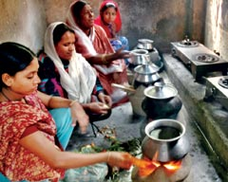
চারা রোপনের কত দিন পূর্বে গর্ত খনন করতে হয় ?
চারা রোপনের
১০দিন পূর্বে গর্ত খনন করতে হয় ?

Slide 15
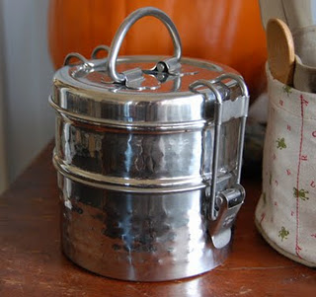
গর্তের কোন মাটির সাথে এবং কেন সার দিতে হবে?
চারার খাদ্য তৈরির করার জন্য পূর্ব থেকে উপরের মাটির সাথে সার দিতে হয়

Slide 16
মাটি দিয়ে গর্ত ভরার নিয়ম কী ?
উপরের মাটি নিচের আর নিচের মাটি উপরে দিতে হয়

Slide 17
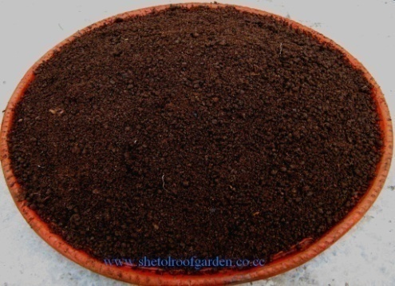
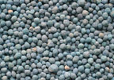
গর্তের উপরের মাটির সাথে কী কী সার দিতে হবে?
পচা গোবর সার – ১০/১২ কেজি
টিএসপি সার ---- ৫০ গ্রাম
এমপি সার ---- ৫০ গ্রাম

Slide 18
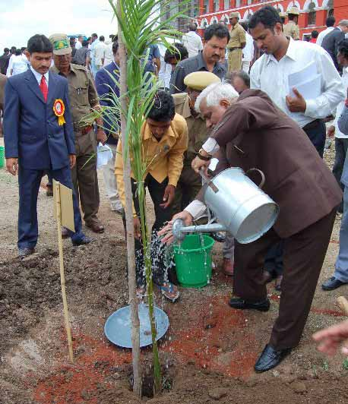
নিচের ছবি দেখে কী বুঝা যাচ্ছে
চারা রোপণ করার পর খুঁটি প্রদান ও পানি দিচ্ছে

Slide 19
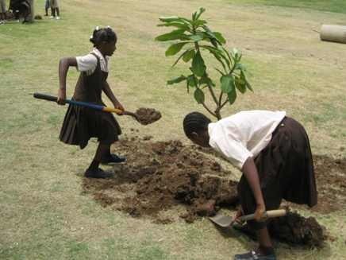
নিচের ছবি দেখে কী বুঝা যাচ্ছে?
চারা রোপণ করার পর গোড়ার মাটি উচু করে দিচ্ছে

Slide 20
দলীয় কাজ
বৃক্ষ রোপণের ধাপ
গুলো বর্ণনা কর

Slide 21
মূল্যায়ন
১। চারা রোপনের জন্য গর্তের মাপ কত?
২। বৃক্ষ রোপণের উপযুক্ত সময় কখন?
৩। চারা রোপনের কত দিন পূর্বে গর্ত করতে হয়?
৪। চারা রোপনের জন্য কী কী সার দিতে হয়?

Slide 22
বাড়ির কাজ
সামাজিক জীবনে বৃক্ষ রোপণের গুরুত্ব ব্যাখ্যা কর

Slide 23
ধন্যবাদ

